Slide 1
캡스톤디자인 중간발표
팀 45조
20191558 김민형
서정욱
이승하

Slide 2
목차
* 기획
* 기술적 어려움들
* 에디터
* 인게임
* 액션
* 차후 프로젝트 진행

Slide 3
기획
Notes:
저희는 팀 결성시 게임을 제작하자는 목표가 있었기에 저희는 팀 결성 이후 어떤 게임 프로젝트를 진행할지 논의를 하였습니다.

Slide 4
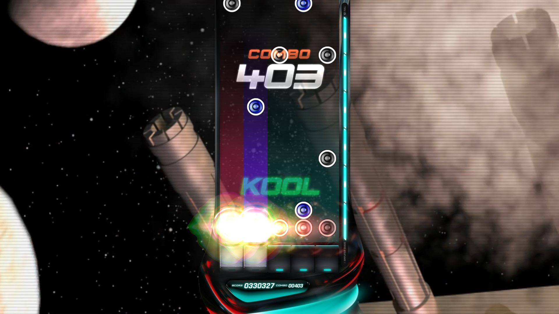
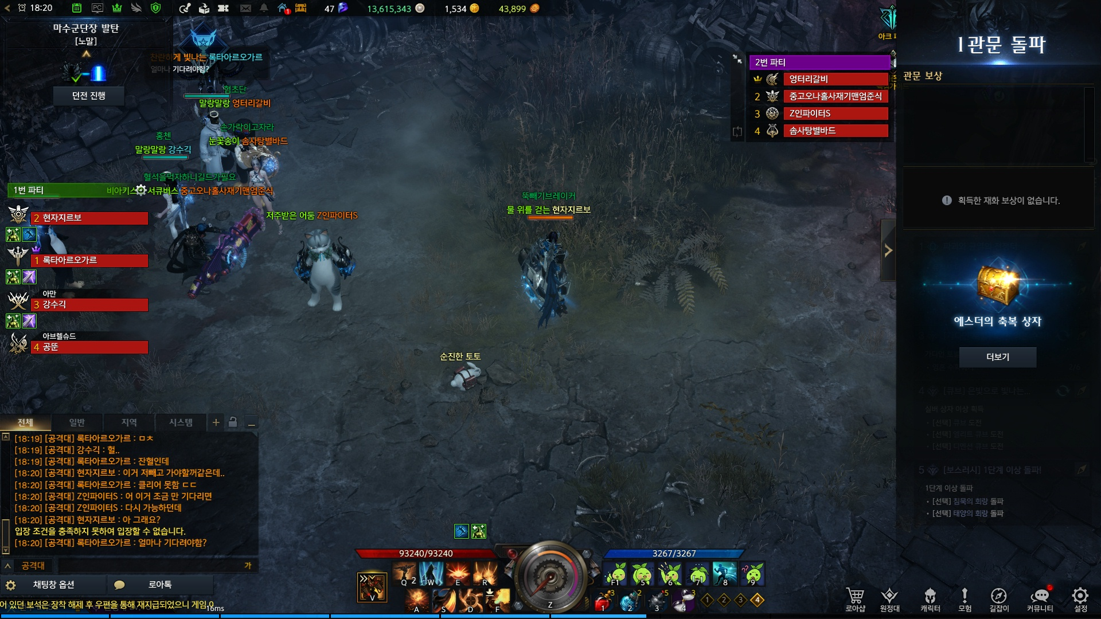
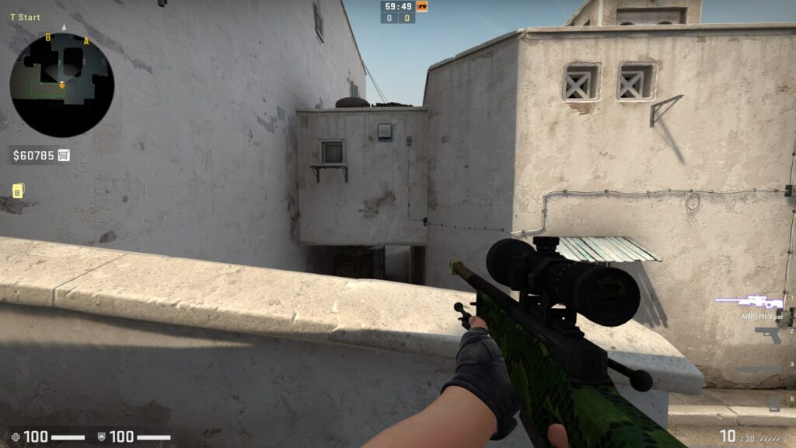
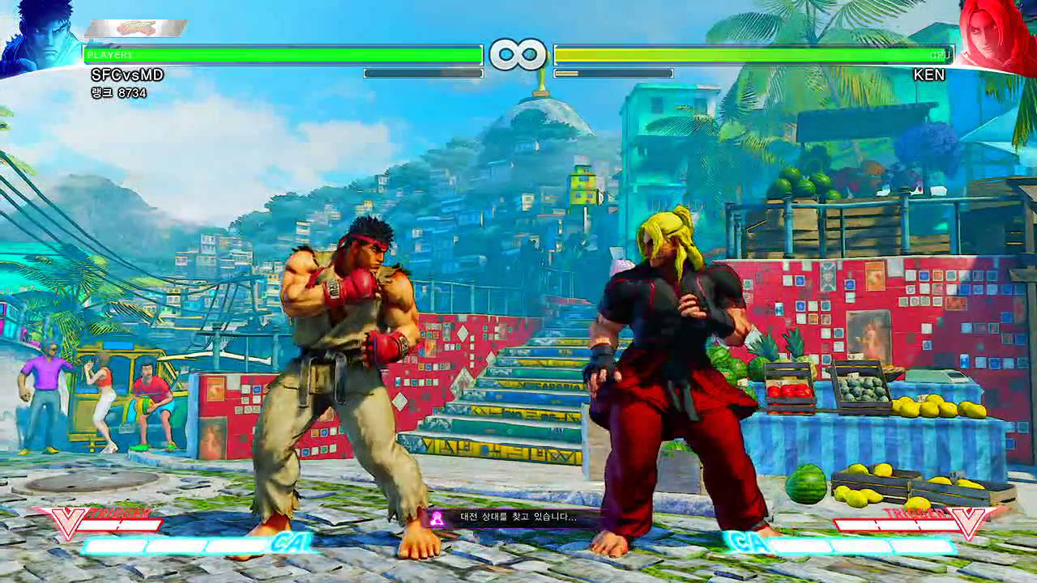
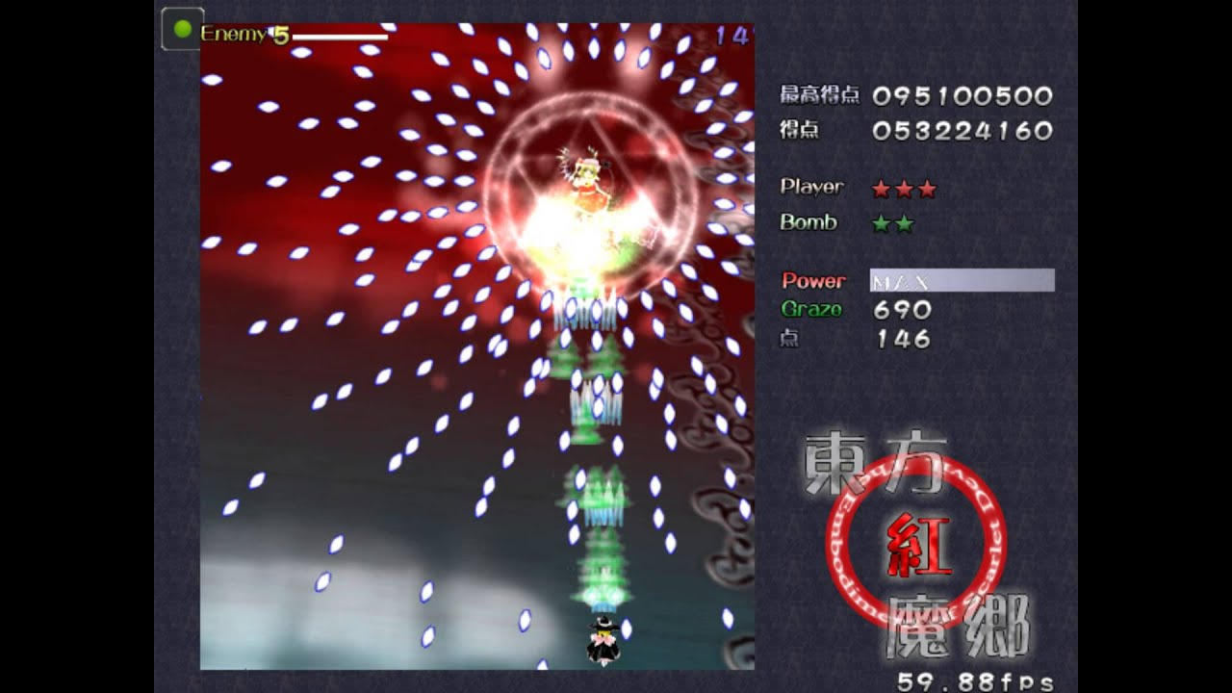
기획
Notes:
게임 장르에는 롤 플레잉 게임, 일인칭 슈터 게임, 액션 격투 게임, 닷지 슈팅 게임 등 매우 많고 다양한 장르가 있습니다. 그 많은 장르 중 저희가 선택한 장르는 리듬게임입니다.

Slide 5
기획
변화 대응 쉬움
빠른 프로토타이핑
분업
명확한 이용자층
Notes:
결정한 이유로 개발 도중 여러 변화에 대응이 쉽고 빠르게 프로토타이핑이 가능하며 명확한 분업이 가능하고 게임 이용자층이 명확했기 때문입니다.

Slide 6
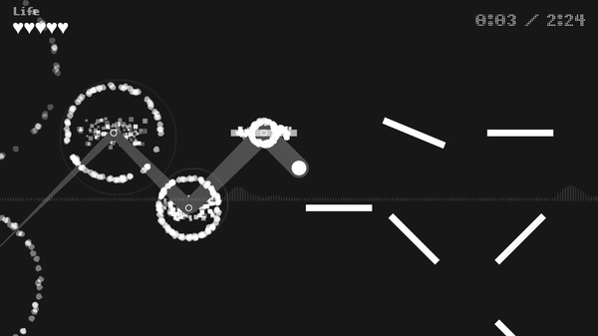
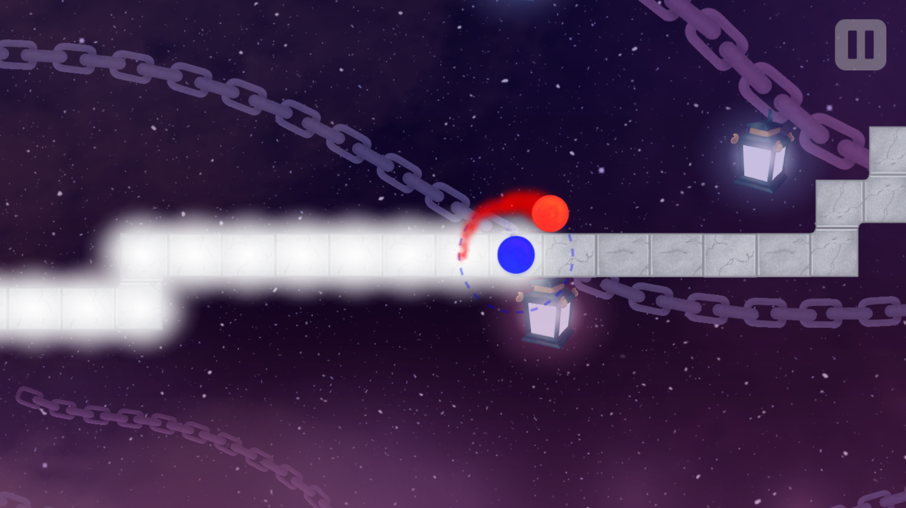
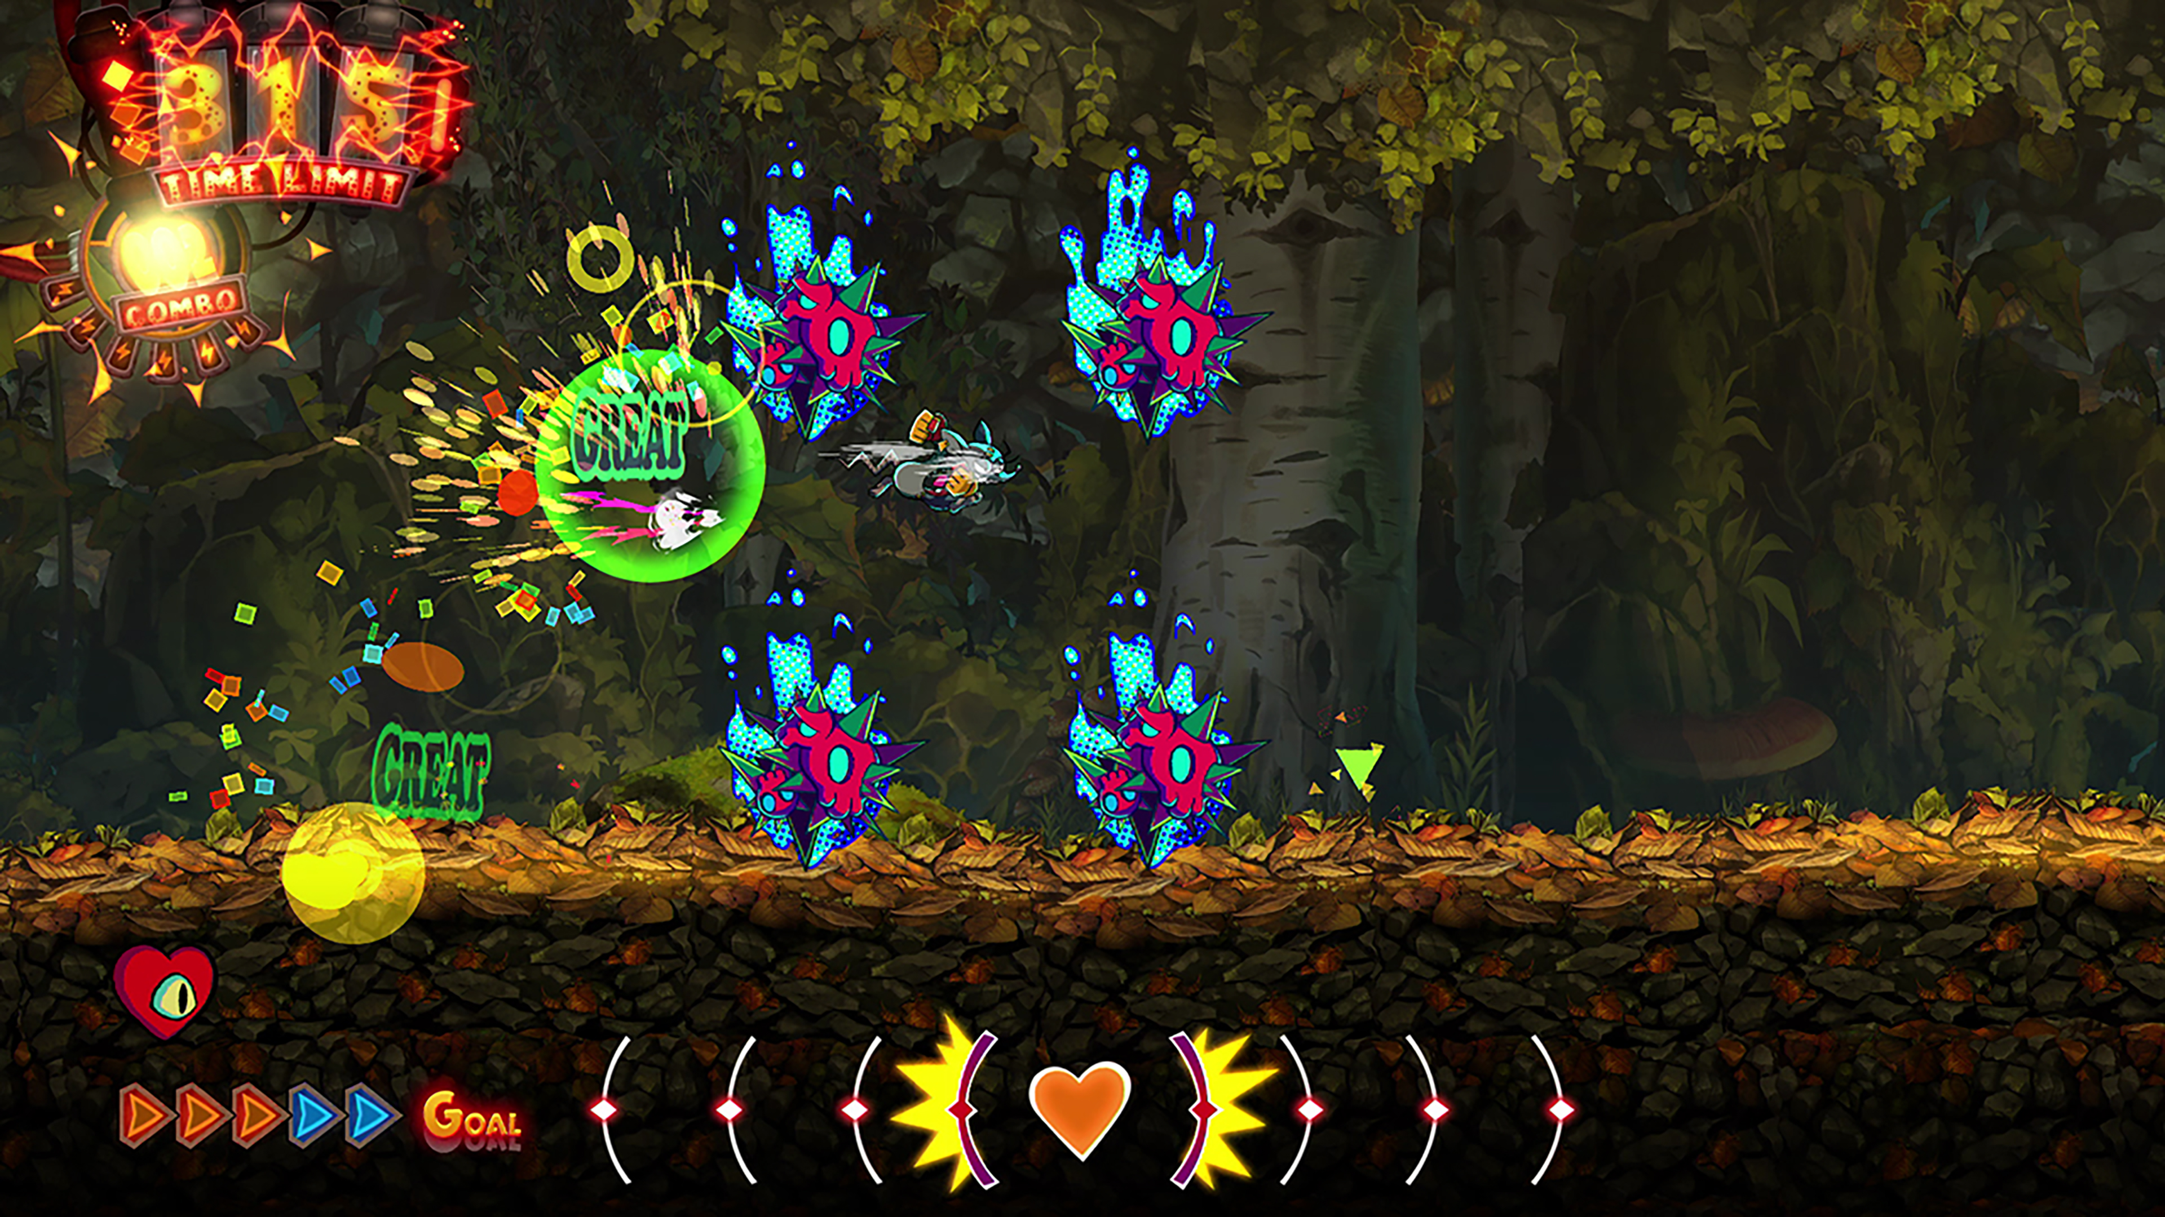
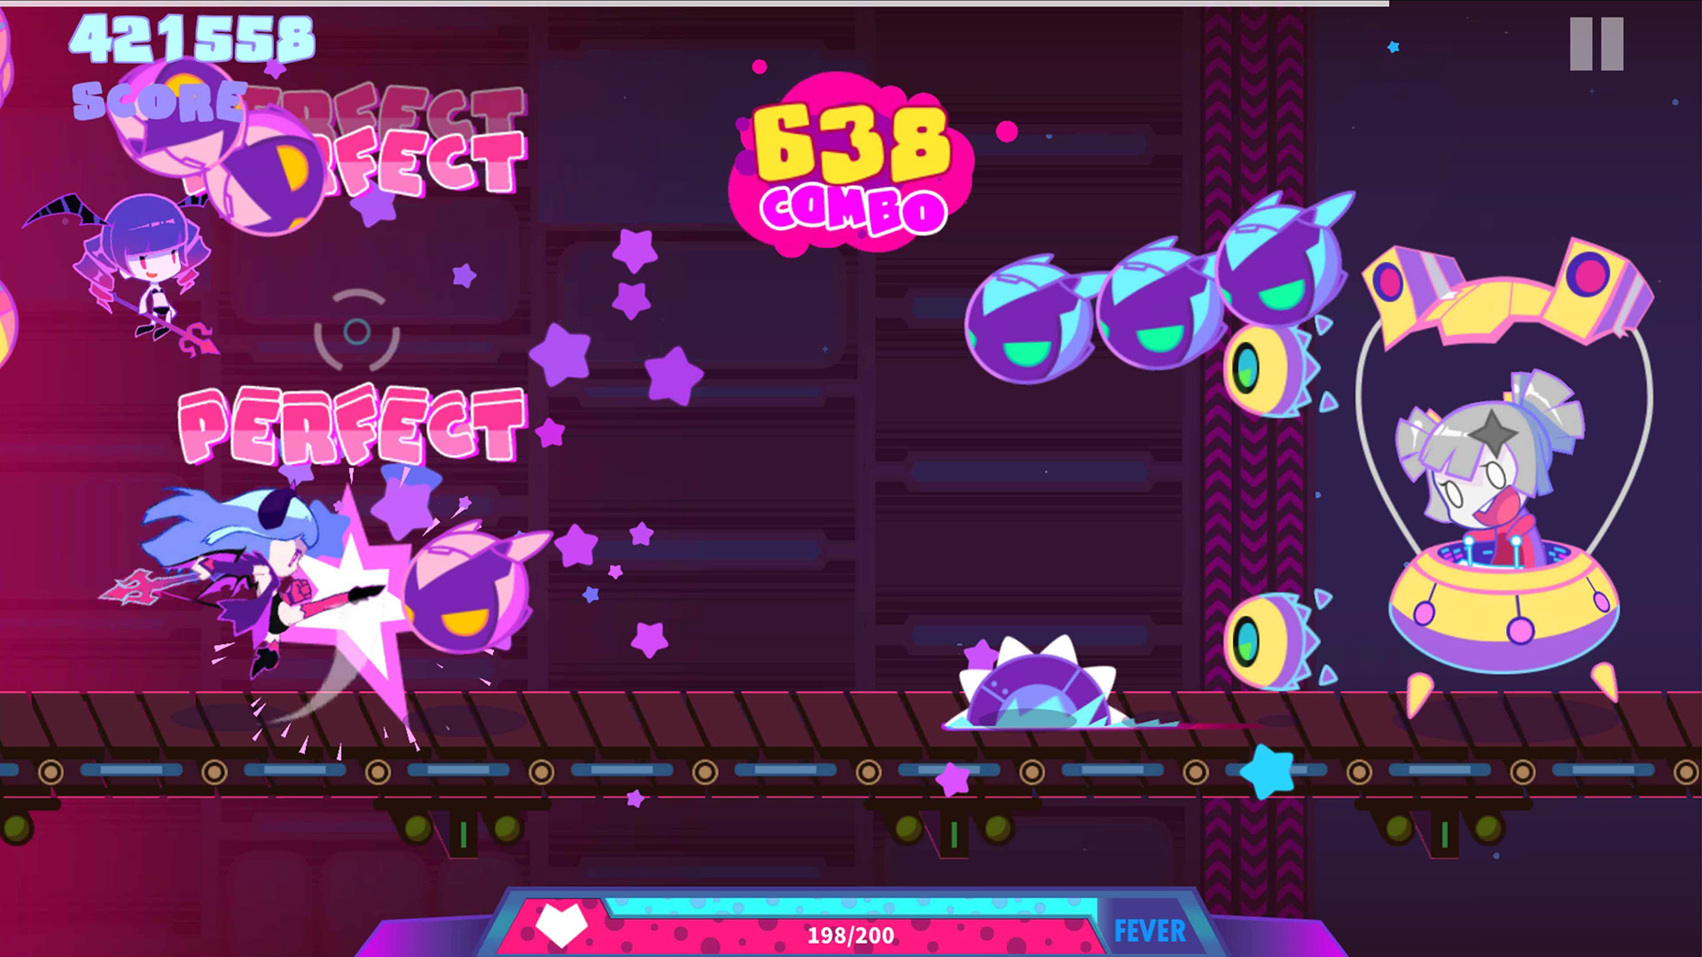
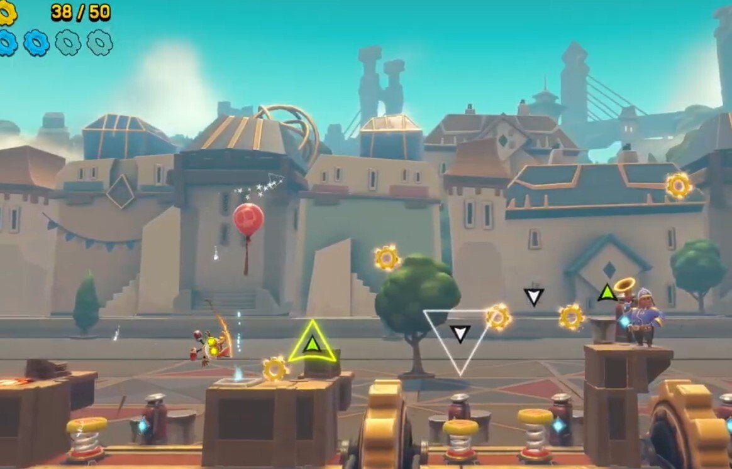
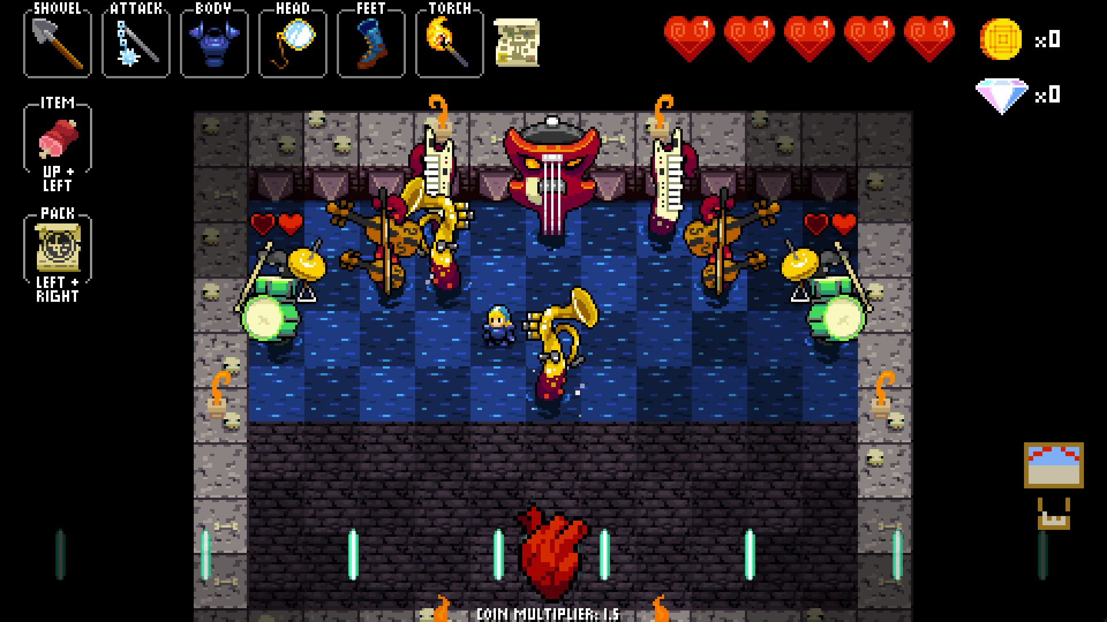
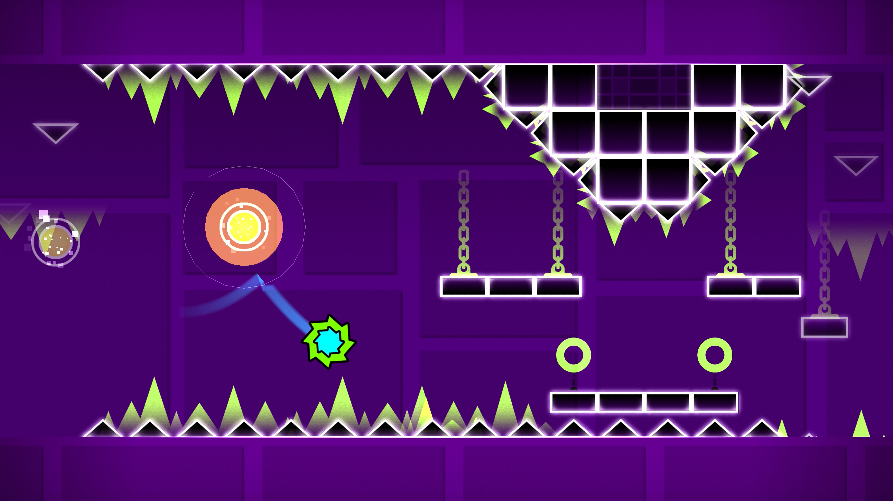
기획
Notes:
이후 세부적 설계를 위해 다음과 같은 여러 게임을 분석했습니다.

Slide 7
기획
프로토타입 인게임 화면 사진
Notes:
분석과, 아이디어 회의를 통해 다음과 같이 액션이 결합되는 러닝 형태의 리듬 게임을 설계하였습니다.

Slide 8
기획
Editor
Integration
In-Game
Action
Notes:
이후 지난 3주간 프로토타이핑을 진행하였습니다. 작업 파트를 각각 에디터, 인게임, 액션 파트로 나누어 진행하고 매 주 회의시간에 작업한 것을 어떻게 결합할지 논의하면서 작업을 진행하였습니다. 이제 작업하면서 어떤 문제점이 있었는지 발표하겠습니다.

Slide 9
기술적 어려움들
프로젝트에서 에디터 제작을 맡은 김민형입니다.
개발을 하면서 발생한 이슈는 타임 싱크를 맞추는 것과 화면상에 표시를 하는 것이었습니다. 먼저 개발 프레임워크로 사용하고자 했던 윈폼은 오디오 관련 지원이 매우 약해 외부 라이브러리를 사용해야 했습니다. NAudio라는 라이브러리를 통해 오디오 플레이와 디스플레이를 Sync시키려 했으나 업데이트로 인해 Documentation이 거의 존재하지 않아 개발이 불가능한 수준이었습니다. 거기에 Winform에서 이미지를 동적으로 표시하는 부분이 끊기는 등 제대로 움직이지 않아 Winform으로 작업하는 것을 포기하고 다른 도구를 찾아보았습니다. Unity를 활용해보니 그래픽, 사운드 지원이 풍부하고 문서도 매우 잘 되어있어 에디터를 간단히 개발할 수 있었습니다.
두번째 이슈인 표시 문제는 어떻게 화면에 시간과 동기화를 하여 표시할지 아이디어가 떠오르지 않았습니다. 이 구현에 대한 생각을 하면서 떠오른 아이디어가 일정 시간을 일정 길이에 맞추면 잘 표시되지 않을까? 하는 생각이었습니다. 그래서 시간 기준은 1초로 잡고, 그래픽 기준은 scroll이라는 변수로 잡은 뒤 이 비율이 항상 같다고 가정한 뒤 수식을 세우니 화면 표시를 제대로 완수할 수 있었습니다.

Slide 10
기술적 어려움들
프로젝트에서 모션과 게임 파트를 맡은 이승하입니다.
제가 마주친 문제는 물리적인 기능을 하는 부분이었습니다. 플레이어와 몬스터 간에 충돌 처리는 하되, 플레이어가 밀려나지 않게 만들어야 했습니다. 기존에 알던 방식은 OnCollision 이벤트를 이용하여 충돌을 감지하였고 플레이어가 밀려나는 효과가 있었습니다. 구글링을 통해 OnTrigger 이벤트를 이용하면 물리적 충돌은 발생시키지 않고 충돌 감지를 할 수 있다는 것을 알았습니다.
몬스터가 플레이어와 충돌한 뒤에는 키 입력을 통해 몬스터의 체력을 감소시키는 기능을 제작하였습니다. 그런데 키 입력이 무시되어 매우 작은 확률로 입력되는 문제가 있었습니다. 문제는 OnTrigger 이벤트에서 키입력을 확인하는 것이 문제가 되었습니다. OnTrigger 이벤트와 키 입력을 업데이트하는 주기가 달라 키 입력이 제대로 반영되지 않은 것이었습니다. 앞으로 이 부분을 반영하여 새로 구현하여 문제를 해결 할 예정입니다.

Slide 11
기술적 어려움들
프로젝트에서 인게임 파트를 맡은 서정욱입니다.
리듬게임에서 중요한 문제로 딜레이 이슈가 있습니다. 게임은 소리가 발생하는 순간과 그래픽이 표시되는 순간의 시간 차가 발생하는데 리듬게임은 장르 특성상 이를 처리하는게 굉장히 중요합니다. 그러나 유니티 엔진의 경우 딜레이가 누적되어 실제 플레이이 딜레이가 적지 않게 있습니다. 딜레이가 발생되는 곳으로 키 입력, 화면 출력, 소리 출력에서 딜레이가 발생합니다. 이에 대한 해결 방법으로 음악 재생을 유니티 내부 라이브러리가 아닌 FMOD, Wwise 등 미들웨어를 이용하여 소리 출력에 대한 딜레이를 줄일 수 있습니다.
또, 그래픽과 오디오 시점을 맞추기 위해 TimeSample을 이용하는데 디버그를 통해 확인해본 결과 게임 그래픽 로직인 Update보다 TimeSample의 갱신 시간이 느린 것을 확인하였습니다. 이를 해결하기 위한 방법으로 일정 시점마다 Update로 얻는 누적 시간과 TimeSample로 얻는 누적 시간을 동기화 시킬 수 있으며, TimeSample이 갱신되지 않는 동안 보간을 통해 인위적으로 움직여주는 방법이 있습니다. 앞으로 이런 방법을 적용하여 딜레이를 개선할 예정입니다.

Slide 12
차후 프로젝트 진행
이제 앞으로 어떻게 프로젝트를 진행할 것인지 발표하겠습니다.
저희는 프로토타이핑 이후, 인게임 플레이 외적으로 게임을 구성하기 위해 필요한 부분들을 작업해 나갈 것입니다. 구체적으로, UI 제작, 그래픽 작업, 음악작업, 여러가지 기믹 추가, 맵 제작, 채보 제작을 해야 합니다. 그래픽의 경우 캐릭터, 몬스터, 배경 등 기본적인 그래픽과 UI, 이펙트를 위한 그래픽을 제작해야 합니다. 음악 작업의 경우 음악 트랙을 분리하고 키음/효과음을 제작해야 합니다. 또한 게임으로써 재미있게 만들기 위해 보스에 대응하는 효과를 제작하는 등 기믹을 추가할 것입니다. 리듬게임으로써 플레이 하기 위해 채보를 제작해야 하며, 스토리를 넣는 등의 플레이어 상호작용을 위한 맵 제작을 해야 합니다. 이 작업들을 통해 게임의 완성도를 높이고 최종적으로 발표회에 출품하는 것을 목표로 합니다. 이상으로 팀 45조의 발표를 마치겠습니다. 감사합니다.

